Slide 1
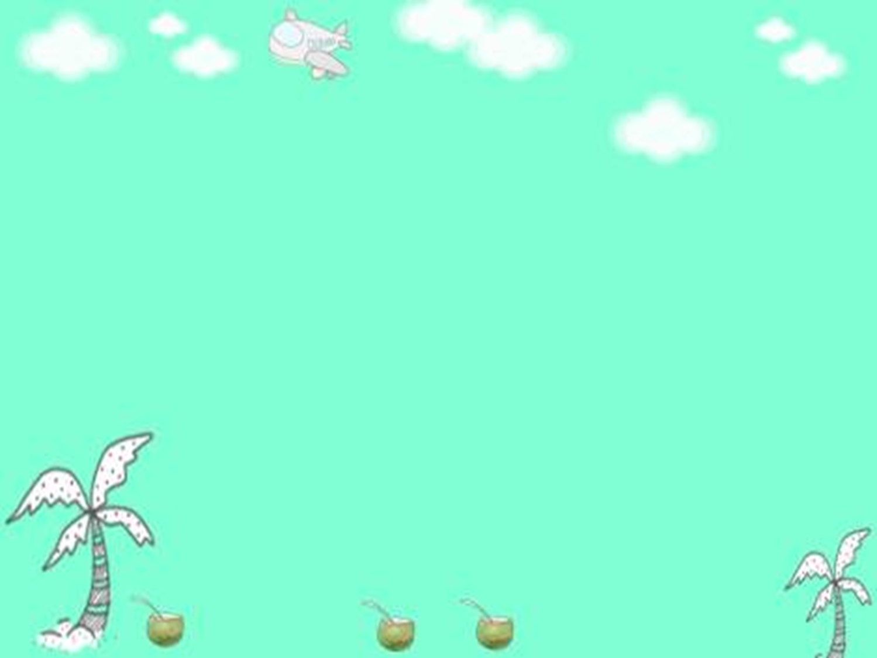


PHÒNG GIÁO DỤC VÀ ĐÀO TẠO QUẬN LONG BIÊN
TRƯỜNG MẦM NON HOA SỮA
GIÁO ÁN
PHÁT TRIỂN THẨM MỸ
Đề tài: In đồ hinhg từ bàn tay,ngón tay
Người dạy: Nguyễn Thị Hảo
Năm học 2025-2026

Slide 2
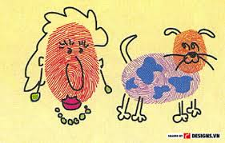

Slide 3
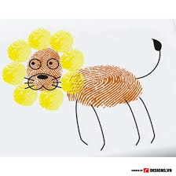

Slide 4
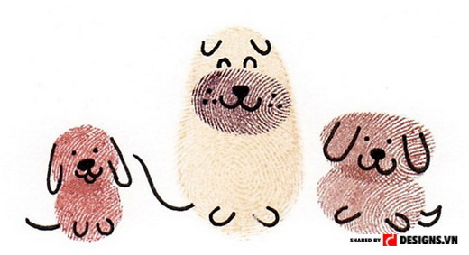

Slide 5
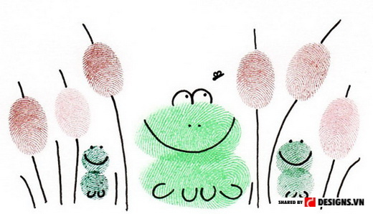

Slide 6


Slide 7
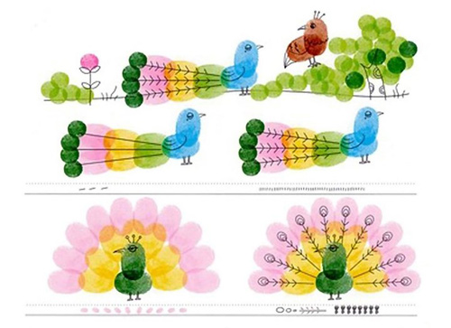

Slide 8
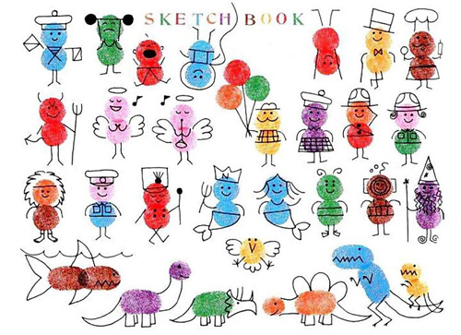

Slide 9



